Slide 1

Σχολή Τεχνολογικών Εφαρμογών
Τμήμα Μηχανικών Πληροφορικής Τ.Ε
Πτυχιακή εργασία
Σπουδαστής
Φουλίδης Ιωάννης
Επιβλέποντες
Δρ. Ευάγγελος Φιλιππίδης
Δρ. Σπυρίδων Α. Καζαρλής
Ανάπτυξη λογισμικού εξετάσεων μαθημάτων με την μέθοδο της πολλαπλής επιλογής

Slide 2
Πλεονεκτήματα ψηφιακής εξέτασης
Γρήγορη εξέταση
Εξέταση πολλών μαθητών ταυτόχρονα
Πολλαπλή εξέταση / δοκιμές
Έλεγχος λαθών
Γρήγορα αποτελέσματα
Στατιστικά στοιχεία
Εξαγωγή συμπερασμάτων για ελλιπείς γνώσεις
Εξοικονόμηση χαρτιού

Slide 3
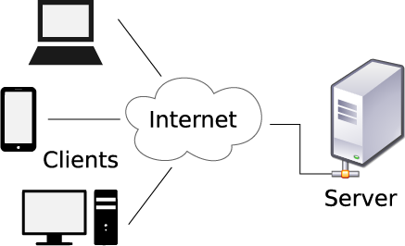
Η εφαρμογή
Επιλέχθηκε ο τύπος της web εφαρμογής

Slide 4
Λόγοι επιλογής web εφαρμογής
Εγκατάσταση σε τοπικό server
Πολλαπλή πρόσβαση
Ασφάλεια εξέτασης

Slide 5
Απαιτήσεις εφαρμογής
Χωρισμός εφαρμογής σε επίπεδα με κωδικό πρόσβασης
Εξέταση μαθημάτων με την μέθοδο της πολλαπλής επιλογής
Επίπεδο Admin ( καθηγητή) όπου θα γίνεται η κατασκευή των ερωτήσεων και απαντήσεων
Επίπεδο χρήστη ( μαθητή ) ο οποίος θα παίρνει μέρος στην εξέταση
Δυνατότητα αλλαγής σειράς ερωτήσεων
Δυνατότητα εξαγωγής αποτελεσμάτων (pdf, csv κλπ.)
Εισαγωγή εικόνων στις ερωτήσεις

Slide 6
Απαιτήσεις εφαρμογής
Εισαγωγή video στις ερωτήσεις
Επαναχρησιμοποίηση παλιών ερωτήσεων που έχει δημιουργήσει ο καθηγητής
Επαναχρησιμοποίηση παλιών πολυμέσων
Προβολή αποτελεσμάτων και απαντήσεων του χρήστη
Ύπαρξη χρονικού ορίου
Δυνατότητα εφαρμογής αρνητικής βαθμολογίας
Δυνατότητα προβολής των σωστών απαντήσεων στον χρήστη
Δυνατότητα προβολής βοήθειας μετά την απάντηση
Να έχει ένδειξη τρέχουσας ερώτησης και του συνόλου των ερωτήσεων

Slide 7


















Ανάπτυξη της εφαρμογής
Γλώσσες/Βιβλιοθήκες/Επεκτάσεις
Εργαλεία ανάπτυξης

Slide 8
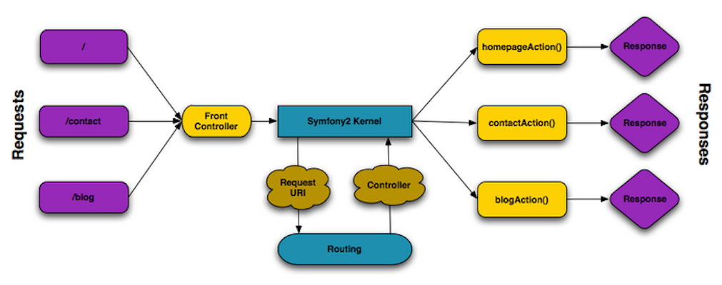
Ανάπτυξη της εφαρμογής
Το Symfony framework
Ακολουθεί το πρότυπο MVC

Slide 9
Ανάπτυξη της εφαρμογής
Το Twig
Είναι template engine της php.
php:
Twig:
<?php foreach ($questions as $question) {?>
<span><?php echo $question->name ?></span>
<?php }?>
{% for question in questions %}
<span>{{ question.name }}</span>
{% endfor %}

Slide 10
Ανάπτυξη της εφαρμογής
Το Doctrine
Είναι framework πρόσβασής στη βάση δεδομένων.
Πλεονεκτήματα:
Υποστήριξη πολλαπλών βάσεων δεδομένων ( MySQL, NoSQL )
Αφαίρεση λογικής
Βελτιστοποίηση ερωτημάτων SQL

Slide 11
Ανάπτυξη της εφαρμογής
Αρχιτεκτονική MVC του Symfony
Model, Στο Symfony ονομάζεται Entity
View, Περιέχει το οπτικό κόμματι της εφαρμογής, δηλαδή τα αρχεία, twig.
Controller, Περιέχει Actions τα οποία επεξεργάζονται τις αιτήσεις και στέλνουν κατάλληλες αποκρίσεις.

Slide 12
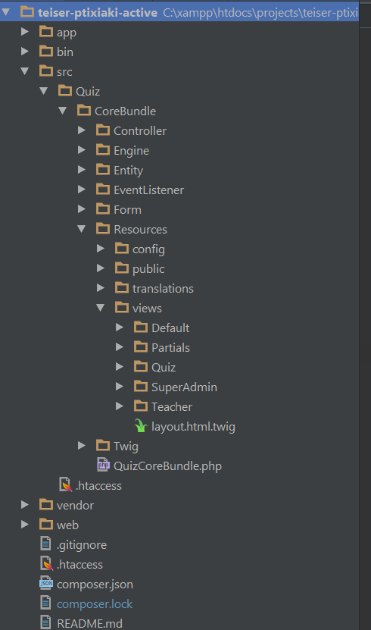
Ανάπτυξη της εφαρμογής
Δομή αρχείων εφαρμογής
app
bin
src
Controller
Entity
EventListener
Form
Resources

Slide 13
Ανάπτυξη της εφαρμογής
public function startAction(Request $request) {
$route = $this->get('request')->get('_route');
$em = $this->get('doctrine.orm.entity_manager');
$quizrep = $em->getRepository('QuizCoreBundle:Quiz');
$serializer = $this->get('serializer');
$quiz = $quizrep->findOneBy(['id' => $request->get('id')]);
$ongoingTest = new OngoingTest();
$ongoingTest->setQuizId($quiz->getId());
$ongoingTest->setUserId($this->getUser()->getId());
$ongoingTest->setStartTime(new \DateTime());
$em->persist($ongoingTest);
$em->flush();
return $this->render('@QuizCore/Quiz/quizStart.html.twig', ['quiz' => $quiz, 'sq' => $serializer->serialize($quiz, 'json'
, SerializationContext::create()->setGroups(array('public'))), 'message' => 'Εξέταση']);
}
Controller
Στην εφαρμογή έχουμε:
Admin controller, διαχείριση admin
Default Controller,
Quiz Controller
Registration Controller

Slide 14
Ανάπτυξη της εφαρμογής
Entity
Είναι οντότητες της εφαρμογής που αποθηκεύονται στην βάση δεδομένων. Όπως
Quiz
Question
Answer
User
Κ.α
**
* Quiz
*
* @ORM\Table()
* @ORM\Entity(repositoryClass="Quiz\CoreBundle\Entity\QuizRepository")
*/
class Quiz
{
/**
* @var integer
*
* @ORM\Column(name="id", type="integer")
* @ORM\Id
* @ORM\GeneratedValue(strategy="AUTO")
* @Groups({"public", "admin"})
*/
protected $id;
/**
* @ORM\ManyToOne(targetEntity="Quiz\CoreBundle\Entity\UserEntity", inversedBy="quizes")
* @Groups({"admin"})
* @Type("Quiz\CoreBundle\Entity\UserEntity")
* @Exclude()
*
*/

Slide 15
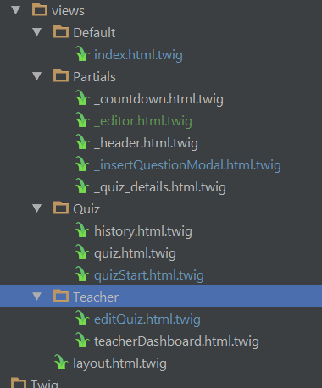
Ανάπτυξη της εφαρμογής
Τα Views της εφαρμογής

Slide 16
Ανάπτυξη της εφαρμογής
Στοιχεία ασφάλειας
Ασφάλεια χρονικού περιορισμού
Ασφάλεια αρνητικής βαθμολογίας
Ασφάλεια προβολής ερωτήσεων
Ασφάλεια προβολής σωστών απαντήσεων

Slide 17
Ανάπτυξη της εφαρμογής
Μελλοντικές βελτιώσεις
Σύνδεση με egram
Περισσότεροι τύποι ερωτήσεων
Εμφάνιση ερωτήσεων ανάλογα με το επίπεδο του χρήστη
Προσθήκη Super Admin
Πρόσκληση χρηστών σε Quiz

